Slide 1

Proyecto Integrador
Sistemas de Manufactura

Slide 2
Resolucion De Problemas Por La Falta De Conocimientos En La Plataforma GITHUB.
Nombre: Ariel Misael Zuniga Sanchez.
Correo electrónico: l21140361@queretaro.tecnm.mx
Institución: Instituto Tecnologico De Queretaro.
Profesor: Luis Alberto Angeles Hurtado.
Tipo de proyecto aplicado (real) o teórico: Real.
Ahorros anualizados en USD: 740.16 USD.
Ciudad: Santiago De Queretaro.
Fecha: 13/12/2013
Notes:
-Incluir esta información en la hoja el nombre del proyecto.
-Poner en esta Hoja el Nombre completo (como aparece en el acta de nacimiento) + Generación + Nombre del proyecto + Indicar si el proyecto es trabajado en equipo o individual + Ahorros anualizados en USD , Empresa o institución y correo electrónico.

Slide 3
Lista De Herramientas Mínimas De Entrega

Slide 4
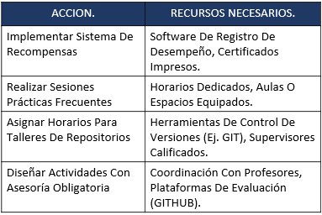
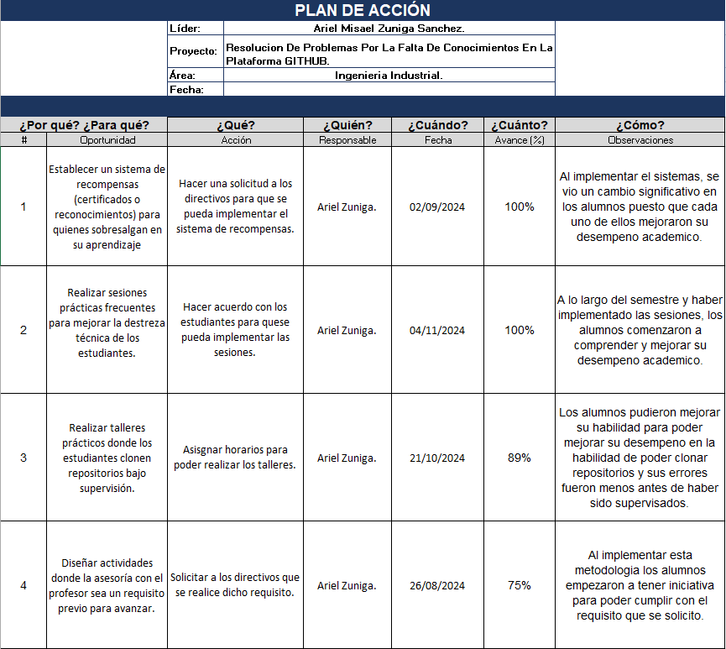
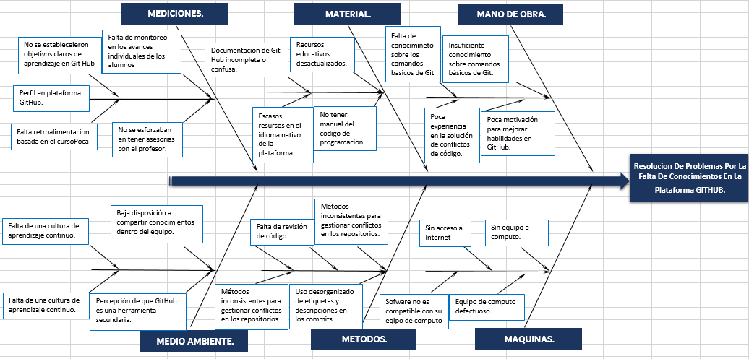
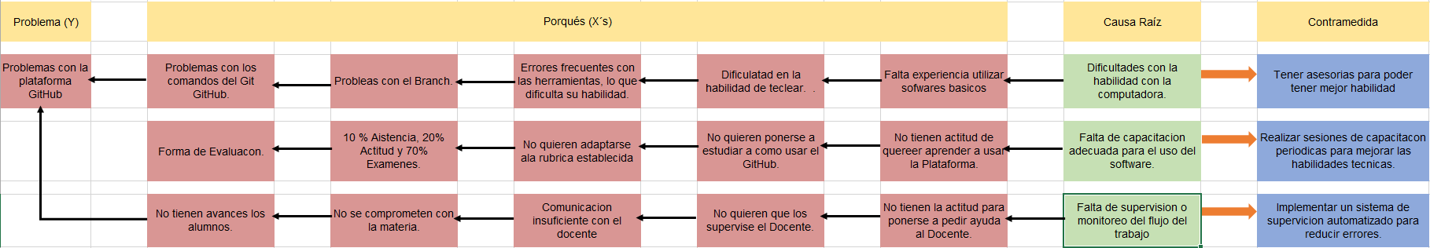
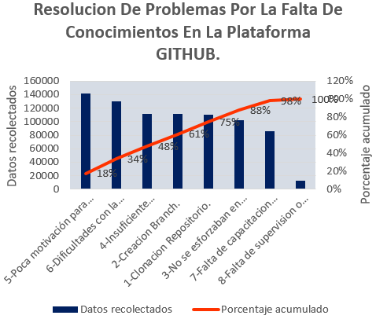
A3
TITULO PROYECTO: Infografías asertivas para reducción de consultas del estudiante
Líder:
Coach:
Equipo:
Área:
1. ANTECEDENTES :
5. MEJORA PROPUESTA :
¿Por qué estamos hablando de este problema? En la clase de Sistemas De Manufactura muchos de los compañeros registados en la clase presentaron varios problemas con usar la plataforma de Github , lo que ociono que varios compañeros del grupo se atrasaran y tuvieron demoras en el flujo de trabajo, esto afecto que el avance del proyecto por la falta de experiencia con la plataforma GitHub.
¿Cuál es la propuesta para alcanzar el estado deseado?
¿Cómo afectan tus medidas propuestas la causa raíz para alcanzar los objetivos?
-Propuesta: Realizar una capacitacion intensiva sobre el uso de GitHub, donde cubra temas como: Clonacion De Repositorios, Commits, Merge y Manejo De Conflictos. Esta formacion ayudara a mejorar las habilidades de los companeros de clase, esto para que se pueda reducir errores y aumente la eficiencia en el trabajo colaborativo de todos los compañeros de clase.
2. SITUACIÓN ACTUAL :
¿Cómo estamos hoy en día? Actualmente, los compañeros de clase de la materia de Sistemas De Manufactura tiene problemas frecuentes al utilizar GitHub, como errores al hacer merge,conflictos no resueltos, y falta de organizacion en los repositorios. Esto ah provocado demoras en las entregas y confucion entre los compañeros.
6. PLAN (BENEFICIOS ESPERADOS Y RECURSOS) :
3. METAS Y OBJETIVOS (Y) :
¿Qué resultados específicos se requieren? Establece una meta u objetivo claro para la situación.
Objetivo: Implementar una capacitacion en GitHub y mejorar las habilidades del equipo en el uso de esta herramienta, de modo que todos puedan coloborar eficazmente y evitar errores comunes.
Meta: Reducir los errores de control de versiones en un 80% en lo que resta del semestre Ago-Dic 2024.
4. ANÁLISIS DE CAUSA RAÍZ (x) :
7. SEGUIMIENTO (CONTROL) :
¿Qué problemas pueden ser anticipados?, Asegurar el proceso PDCA, Capturar y compartir lo aprendido.
-Problemas Anticipados: Algunos mienbros podrian seguir teniendo dificultades o podria ser necesario realizar sesiones de seguimiento fuera del horario de clase/trabajo.
-Control:Realizar reuniones semanales para discutir avances y desafios, y ajustes en la capacitacion si es necesario. Compartir documentacion y recursos utiles en un espacion comun (como un repositorio de GitHub de aprendizaje) para una futura consulta.
Notes:
Síntesis en el A3
Toda la información recolectada se sintetiza en el A3 de la siguiente manera:
Apartado 1: Definición del problema con el 5W2H.
Apartado 2: Resumen del swimlane y situación actual.
Apartado 3: Metas y objetivos específicos.
Apartado 4: Herramientas utilizadas (Ishikawa, árbol causal, Pareto) y breves descripciones de las causas raíces.
Apartado 5: Propuestas de mejora y cómo afectan las causas raíz.
Apartado 6: Plan de acción resumido con actividades, responsables y fechas.
Apartado 7: Problemas anticipados, medidas de control y lecciones aprendidas.

Slide 5
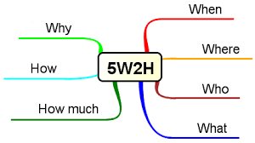
Antecedentes
El pasasdo 02 de septiembre del 2024,l a falta de conocimientos y experiencia en el uso de GitHub, ah afectado negativamente la coloboracion y el flujo de trabajo en equipo con los alumnos de la materia Sistemas De Manufactura.Esto ah implicado principalmente a los alumnos, quienes son los mas afectados por las falta de dificultades para trabajar en conjunto.Para abordar este problema, es fundamental que los estudiantes cumplan con todos los requisitos del curso, incluyendo evaluaciones, asistencia, trabajos y tareas, y que desarrollen nuevas habilidades para mejorar la calidad, la entrega y el costo asociados con su desempeño académico.Este problema ah surgido en el Instituto Tecnológico de Querétaro. Como resultado, se han registrado calificaciones reprobatorias en tres unidades, lo que demuestra el impacto significativo del problema en el rendimiento académico de varios alumnos de la materia.
Notes:
1. Definición del Problema
Para empezar con nuestros proyectos, utilizamos la herramienta conocida como el 5W2H. Esta herramienta nos ayuda a definir el problema respondiendo preguntas clave:
¿Cuál es el problema?
¿Quién es el cliente (interno o externo) más afectado por el problema?
¿Cuáles son los criterios críticos en términos de calidad, entrega y costos?
¿Cuál es la medición del problema, si es que existe?
¿Dónde y cuándo fue observado el problema por primera vez?
¿Cuál es la magnitud del problema dentro del negocio?
Con esta información, hacemos un resumen completo del problema para incluirlo en la sección de antecedentes del A3.

Slide 6
Antecedentes
5W Y 2 H
 | Líder: |  | Inserta tu logo aquí
 | Proyecto:
 | Sponsor:
 | Área:
 | Fecha:
What ¿Qué / Cuál es el problema específico que afecta el desempeño del negocio? |  | La falta de conocimientos y experiencia en el uso de GitHub, lo cual; afecta negativamente la coloboracion y el flujo de trabajo en equipo con los alumnos de la materia Sistemas De Manufactura.
Who ¿Quién es el cliente Interno o Externo más afectado por el problema |  | Los Alumnos.
Why. Identifica los requerimento críticos del cliente en términos de Calidad, Entrega y Costo asociados con el problema |  | Estar mas enfocado en todos los requerimientos y dedicarle mas tiempo a la materia para desarrollar nuevas habilidades que me ayuden a tener una buena experiencia.
Why. Nombra el métrico del negocio asociado con el problema |  | Cumplir con el curso y la Rubrica (Evaluaciones/unidad,Asistencia, Trabajos Y Tareas).
Where ¿En dónde ocurre el problema (localización geográfica o en el proceso)? |  | Instituto Tecnológico De Querétaro, Salón De Clases C07 Y En Casade Los Alumnos Incritos En La Materia De Sistemas De Manufactura De 2pm - 3pm.
When ¿En dónde fue observado por primera vez el problema? (especifica mes/año))? |  | En el lugar donde se observo este problema fue a inicios del "Semestre Agosto-Diciembre 2024" apartit del Lunes 2 De Septiembe Del 2024
How Much? ¿Cuál es la magnitud del problema en términos de tu métrico de negocio seleccionado? |  | Este problema repercutio en mis calificaciones del semestre, reprobando 3 unidades con calificaciones reprobatorias
How ¿Cómo sabes que es un problema? ¿Qué objetivos no se están cumpliendo? |  | El problema se puede apreciar especificamente en la demora de las entregas de los alumnos y en la baja calidad de la colaboracion en el equipo. Los objetivos de eficiencia y calidad en el desarrollo no estan cumpliendo, debido a errores y confusion en el uso de GitHub.
Escribe la descripción del problema en forma de enunciado, puedes usar el siguiente formato como guía: <When>,< What>, <Where>, <How much>, <How do you know> |  | La falta de conocimientos y experiencia en el uso de GitHub, lo cual; afecta negativamente la coloboracion y el flujo de trabajo en equipo con los alumnos de la materia Sistemas De Manufactura.Esto implica principalmente a los alumnos, quienes son los mas afectados por las falta de dificultades para trabajar en conjunto.Para abordar este problema, es fundamental que los estudiantes cumplan con todos los requisitos del curso, incluyendo evaluaciones, asistencia, trabajos y tareas, y que desarrollen nuevas habilidades para mejorar la calidad, la entrega y el costo asociados con su desempeño académico Este problema tiene lugar en el Instituto Tecnológico de Querétaro, en el salón de clases C07 y en las actividades realizadas en casa, durante el horario de 2 PM a 3 PM. Como resultado, se han registrado calificaciones reprobatorias en tres unidades, lo que demuestra el impacto significativo del problema en el rendimiento académico
Notes:
1. Definición del Problema
Para empezar con nuestros proyectos, utilizamos la herramienta conocida como el 5W2H. Esta herramienta nos ayuda a definir el problema respondiendo preguntas clave:
¿Cuál es el problema?
¿Quién es el cliente (interno o externo) más afectado por el problema?
¿Cuáles son los criterios críticos en términos de calidad, entrega y costos?
¿Cuál es la medición del problema, si es que existe?
¿Dónde y cuándo fue observado el problema por primera vez?
¿Cuál es la magnitud del problema dentro del negocio?
Con esta información, hacemos un resumen completo del problema para incluirlo en la sección de antecedentes del A3.

Slide 7
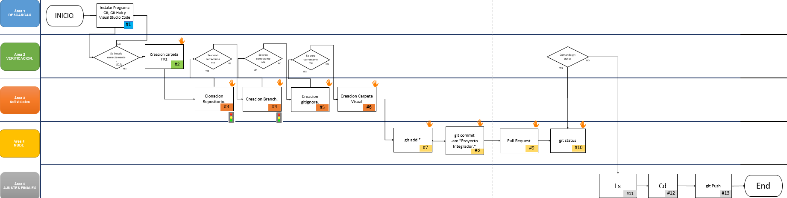
Situación Actual
Actualmente los estudiantes de Sistemas de Manufactura están enfrentando diversas dificultades al trabajar con VSCode y GitHub, principalmente por la ausencia de procedimientos operativos estándar (SOPs) claros y completos. Estos documentos carecen de instrucciones detalladas y pasos específicos para resolver errores comunes, lo cual genera confusión y limita el avance de los estudiantes.
Esta falta de claridad en los procedimientos es especialmente problemática para quienes son nuevos en el uso de estas herramientas, ya que no cuentan con una guía precisa que les permita identificar, comprender y solucionar los problemas que surgen. Como resultado, los inconvenientes técnicos pueden tardar días o incluso semanas en resolverse, retrasando considerablemente el aprendizaje y la realización de actividades clave.
Notes:
2. Una vez completada la definición del problema, procedemos a mapear el proceso utilizando el swimlane. Esta herramienta de mapeo identifica las áreas y pasos involucrados, las decisiones que se toman y cómo ocurre el proceso. Durante este mapeo, identificamos:
Operaciones manuales
Cuellos de botella
Tiempos asociados a cada paso
Si cada operación agrega valor, no agrega valor, o es una operación necesaria sin agregar valor
Finalizado el swimlane, realizamos un resumen de la situación actual, visualizando cómo estamos actualmente en este proceso o procedimientos.

Slide 8
Situación Actual
Notes:
2. Una vez completada la definición del problema, procedemos a mapear el proceso utilizando el swimlane. Esta herramienta de mapeo identifica las áreas y pasos involucrados, las decisiones que se toman y cómo ocurre el proceso. Durante este mapeo, identificamos:
Operaciones manuales
Cuellos de botella
Tiempos asociados a cada paso
Si cada operación agrega valor, no agrega valor, o es una operación necesaria sin agregar valor
Finalizado el swimlane, realizamos un resumen de la situación actual, visualizando cómo estamos actualmente en este proceso o procedimientos.

Slide 9
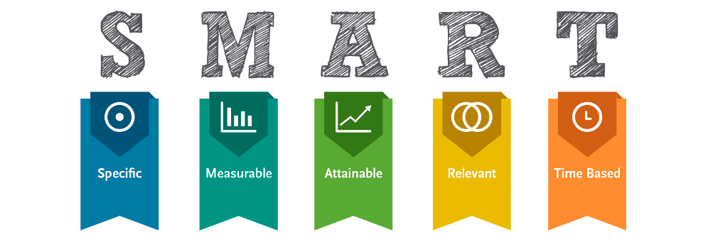
Metas y Objetivos
Objetivo: Diseñar e implementar un curso como materia para que los alumnos puedan manejar y controlar plataformas como GitHub.
Metas: 100 % del cumplimiento al curso de los alumnos del Instituto Tecnologico De Queretaro..
Siglas SMART | Descripción | Preguntas para el SMART | Objetivos SMART
S | Specific | ¿Qué quieres lograr? | 100% De Cumplimiento al curso de los alumnos del Instituto Tecnologico De Queretaro.
M | Measurable | ¿Cuándo se logrará la meta? | Al completar todas metas que se propusieron para la resolucion de este problema.
A | Attainable | ¿Cómo sabrás cuando has logrado tu objetivo? | Cuando se hayan cumplito todos los requisitos que se establecieron para el cumplimiento de este problema realizado.
R | Relevant | ¿Cómo se puede lograr la meta? | Cuando todo los alumnos de Sistemas De Manufactura cumplan con sus metas y objetivos se cumplan.
T | Timely | ¿La meta satisfarsera sus necesidades a corto y largo plazo? | Claro siempre y cuando mantengan el mismo enfoque de poder resolver su problema.
Notes:
3. Objetivos SMART
Para asegurar el éxito en nuestros proyectos, establecemos objetivos SMART: Specific (Específico), Measurable (Medible), Achievable (Alcanzable), Relevant (Relevante) y Time-bound (Con límite de tiempo).
Specific (Específico): Definimos claramente qué queremos lograr, quién está involucrado, dónde y por qué es importante. Ejemplo: "Reducir el tiempo de procesamiento de órdenes en el departamento de ventas en un 20%."
Measurable (Medible): Establecemos criterios concretos para evaluar el progreso y el éxito. Ejemplo: "Reducir el tiempo de procesamiento de órdenes de 10 días a 8 días."
Achievable (Alcanzable): Aseguramos que el objetivo sea realista y posible con los recursos disponibles. Ejemplo: "Implementar un nuevo software de gestión de pedidos para lograr la reducción."
Relevant (Relevante): Nos aseguramos de que el objetivo sea significativo y alineado con los objetivos generales del negocio. Ejemplo: "Mejorar la satisfacción del cliente y aumentar las ventas repetitivas."
Time-bound (Con límite de tiempo): Definimos un plazo claro para la consecución del objetivo. Ejemplo: "Reducir el tiempo de procesamiento en un período de 6 meses."
Aplicación en el A3
Apartado 3: Establecemos metas y objetivos específicos y realizables.

Slide 10
Análisis de Causa Raíz
Durante la implementación de tres herramientas en el desarrollo de actividades en Sistemas de Manufactura, se identificaron que el 80% de los retrasos estaban relacionados con cinco tareas críticas los cuales fueron: La poca motivación para mejorar habilidades en GitHub, Dificultades con la habilidad con la computadora, Insuficiente conocimiento sobre comandos básicos de Git, Creacion de branch y la Clonacion del Repositorio y No se esforzaban en tener asesorias con el profesor. Al realizar un análisis de causa raíz, se encontró que la principal razón de estos retrasos radica en una falta de motivación para mejorar sus habilidades de los procesos básicos por parte de los usuarios y una guía insuficiente en los SOP’s (procedimientos operativos estándar).
Notes:
4. Análisis de Causa Raíz
Para el análisis de causa raíz utilizamos la primera de las tres herramientas principales:
Ishikawa: Aquí se enuncia brevemente el problema (efecto) y se identifican las causas raíz utilizando las 6M (Mano de obra, Máquinas y herramientas, Metodologías, Mediciones, Materiales y Medio ambiente). Evitamos utilizar "no" y "falta“ ya que estas palabras nos indican que debemos de indagar más en la causa raíz para ser más específicos.

Slide 11
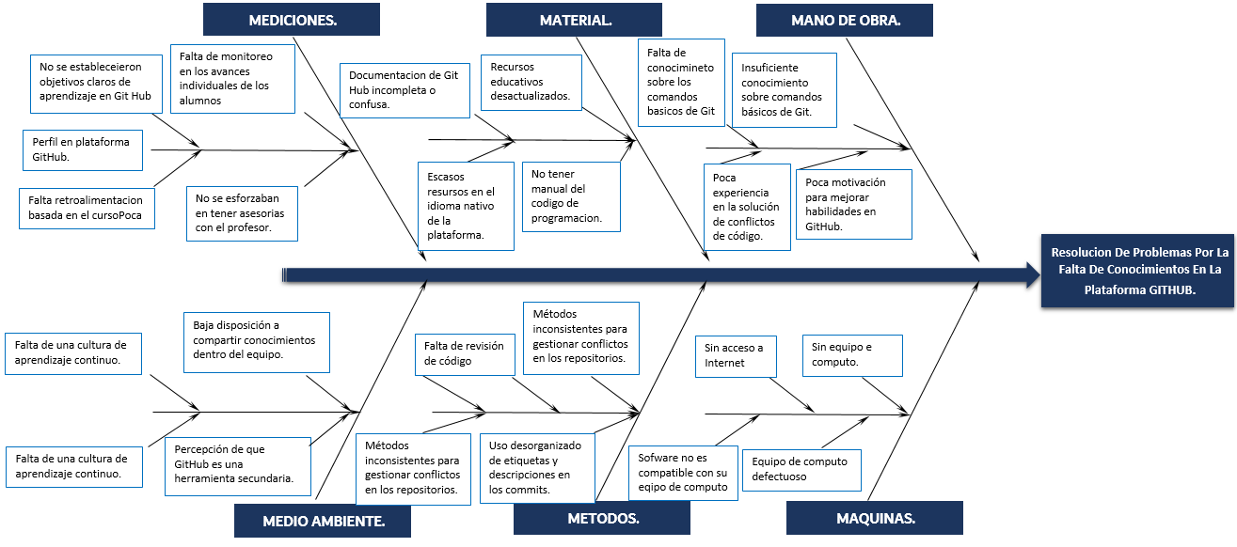
Análisis de Causa Raíz
Notes:
4. Análisis de Causa Raíz
Para el análisis de causa raíz utilizamos la primera de las tres herramientas principales:
Ishikawa: Aquí se enuncia brevemente el problema (efecto) y se identifican las causas raíz utilizando las 6M (Mano de obra, Máquinas y herramientas, Metodologías, Mediciones, Materiales y Medio ambiente). Evitamos utilizar "no" y "falta“ ya que estas palabras nos indican que debemos de indagar más en la causa raíz para ser más específicos.

Slide 12
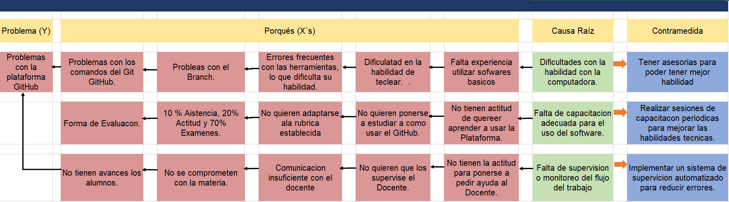
Análisis de Causa Raíz
Notes:
4. Análisis de Causa Raíz
Para el análisis de causa raíz utilizamos la primera de las tres herramientas principales:
Ishikawa: Aquí se enuncia brevemente el problema (efecto) y se identifican las causas raíz utilizando las 6M (Mano de obra, Máquinas y herramientas, Metodologías, Mediciones, Materiales y Medio ambiente). Evitamos utilizar "no" y "falta“ ya que estas palabras nos indican que debemos de indagar más en la causa raíz para ser más específicos.

Slide 13
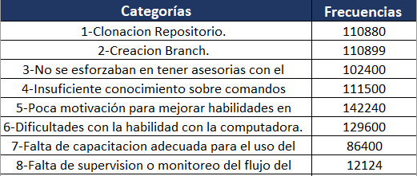
Análisis de Causa Raíz
Notes:
4. Análisis de Causa Raíz
Para el análisis de causa raíz utilizamos la primera de las tres herramientas principales:
Ishikawa: Aquí se enuncia brevemente el problema (efecto) y se identifican las causas raíz utilizando las 6M (Mano de obra, Máquinas y herramientas, Metodologías, Mediciones, Materiales y Medio ambiente). Evitamos utilizar "no" y "falta“ ya que estas palabras nos indican que debemos de indagar más en la causa raíz para ser más específicos.

Slide 14
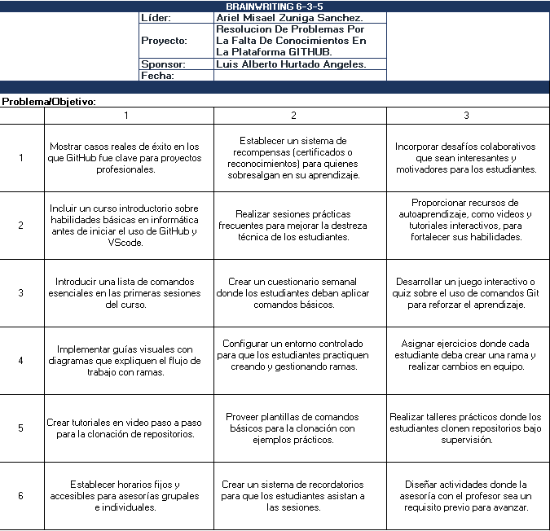
Propuesta de Mejora
Establecer un sistema de recompensas (certificados o reconocimientos) para quienes sobresalgan en su aprendizaje
Realizar sesiones prácticas frecuentes para mejorar la destreza técnica de los estudiantes.
Introducir una lista de comandos esenciales en las primeras sesiones del curso.
Asignar ejercicios donde cada estudiante deba crear una rama y realizar cambios en equipo.
Realizar talleres prácticos donde los estudiantes clonen repositorios bajo supervisión.
Diseñar actividades donde la asesoría con el profesor sea un requisito previo para avanzar.
Notes:
5. Plan de Implementación
Una vez identificadas, analizadas y medidas las causas raíz, iniciamos nuestro plan de implementación:
Realizamos un brainstorming utilizando la técnica 635 (6 personas, 3 ideas por persona, 5 minutos) para generar la mayor cantidad de ideas posibles.

Slide 15
Plan de Trabajo y Recursos
IMPACTOS ESPERADOS:
Impactos Duros (Medibles económicamente)
-Ahorro en tiempos de desarrollo:
Implementación de sesiones prácticas y supervisión evitará errores repetitivos en la clonación de repositorios, reduciendo los tiempos hasta un 15% en las actividades.
-Optimización del desempeño académico:
Mejoría en la comprensión del uso de herramientas como GITHUB aumentará la tasa de aprobados en al menos un 10%.
Impactos Suaves (Beneficios intangibles).
-Motivación y cultura de reconocimiento:
El sistema de recompensas impulsa la motivación de los estudiantes.
-Desarrollo de habilidades prácticas:
Talleres y sesiones mejoran la competencia técnica.
-Mejor relación alumno-profesor:
La asesoría obligatoria fomenta el compromiso y la interacción activa con los profesores.
ACCION. | RECURSOS NECESARIOS.
Implementar Sistema De Recompensas | Software De Registro De Desempeño, Certificados Impresos.
Realizar Sesiones Prácticas Frecuentes | Horarios Dedicados, Aulas O Espacios Equipados.
Asignar Horarios Para Talleres De Repositorios | Herramientas De Control De Versiones (Ej. GIT), Supervisores Calificados.
Diseñar Actividades Con Asesoría Obligatoria | Coordinación Con Profesores, Plataformas De Evaluación (GITHUB).
Notes:
6 Plan de Implementación
Evaluamos las propuestas para verificar su viabilidad en términos de presupuesto, recursos y personal.
Elaboramos un plan de acción detallado con la oportunidad, acción, responsable, fecha de ejecución, avances y observaciones.

Slide 16
Plan de Trabajo y Recursos
Notes:
6 Plan de Implementación
Evaluamos las propuestas para verificar su viabilidad en términos de presupuesto, recursos y personal.
Elaboramos un plan de acción detallado con la oportunidad, acción, responsable, fecha de ejecución, avances y observaciones.

Slide 17
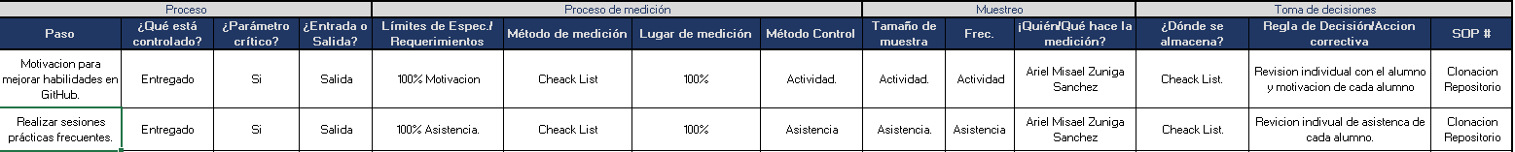
Plan de Control y Seguimiento
Después de repetir las actividades y realizar prácticas constantes, se observó una disminución significativa en los errores relacionados con esta actividad. Se generaron retroalimentaciones individualizadas y grupales durante las sesiones, lo que permitió resolver problemas específicos y reducir su recurrencia.
El enfoque en sesiones prácticas regulares facilitó un progreso notable en la asistencia y el desempeño. Los participantes mostraron mejoras continuas gracias al seguimiento sistemático y a la corrección de errores detectados durante las clases. Aunque se redujeron los problemas, se identificó la necesidad de reforzar las instrucciones relacionadas con el uso correcto de GitHub para minimizar conflictos en las operaciones del repositorio.
© LSS International. Todos los derechos reservados. Se prohíbe la reproducción total o parcial por cualquier método.
Notes:
7. Plan de Control
El plan de control documenta cómo controlaremos las causas raíz identificadas:
Definimos la etapa o paso a controlar, el parámetro crítico, los límites de especificación, el método de medición, y el método de control.
Establecemos el tamaño y frecuencia de la muestra, quién realiza la medición y dónde se almacena la información.
Documentamos esto en un SOP (Procedimiento Estándar de Trabajo).

Slide 18
Ahorros Generados
El proyecto logró aumentar la motivación de los estudiantes para mejorar sus habilidades en GitHub, así como su conocimiento sobre los comandos básicos de Git. También se observó una mejora en su capacidad para usar la computadora, crear branches correctamente y clonar repositorios de manera eficiente. Además, los alumnos mostraron mayor iniciativa para consultar al profesor sobre dudas y problemas relacionados con la plataforma.
Los ahorros anualizados relacionados con el proyecto incluyen:
Refrescos, dulces y cigarros: 216.54 USD
Pasajes de transporte público: 106.76USD
Comidas: 285.51 USD.
Notes:
6. Evaluación de Beneficios Financieros
Evaluamos los beneficios financieros del proyecto en términos de ahorros, incremento de piezas, productividad y evitar la pérdida de clientes, traduciendo todo esto en dólares proyectados anualmente.

Slide 19
Lecciones Aprendidas
Aprendizajes y reflexiones del proyecto:
El desarrollo de este proyecto me permitió no solo adquirir nuevas habilidades, sino también ser más responsable al trabajar con herramientas de manufactura avanzadas. La experiencia de enfrentar un problema real me ayudó a entender cómo aplicar de manera práctica los conceptos aprendidos en clase, y a usar nuevas tecnologías que son clave en el ámbito profesional.
Aunque inicialmente contaba con poca experiencia en la resolución de problemas de esta magnitud, logré familiarizarme con las herramientas, lo que facilitará su aplicación en proyectos futuros. Además, este proceso reforzó mi capacidad para organizarme, cumplir con los tiempos establecidos y adaptarme a los retos inesperados del proyecto.Esta clase también me permitió consolidar conocimientos esenciales que no se habían abordado con suficiente profundidad en materias anteriores.
Ahora me siento más preparado para aplicar herramientas de manufactura y tomar decisiones fundamentadas, habilidades que considero fundamentales para mi formación como ingeniero industrial.
Notes:
Poner las lecciones aprendidas sobre el proyecto reallas herramientas y experiencias ganadas o relacionadas con lecciones sobre eventualidades o situaciones que debieron ser obstáculos en el proyecto y como fueron superadas.

Slide 20


Foto de Equipo Implementador

